Slide 1


A decisão certa
para cada viagem.
Cockpit inteligente para pequenas agências
e agentes independentes.
OPENAI HACKATHON BRASIL · PEQUENOS NEGÓCIOS
Notes:
Tempo sugerido: 15 segundos. Abra com a tensão: um agente precisa decidir rapidamente entre dinheiro, pontos ou milhas, mas a resposta muda para cada cliente e tarifa.
[Sources]
- public/brand/milesai-logo-light.png
- public/brand/milesai-mark.png
- MilesAI_Hackathon_Spec.md
[/Sources]

Slide 2
MILESAI
02
A melhor tarifa não está
em um único lugar.
DINHEIRO
O agente cruza contexto do cliente, saldo, validade, preço do milheiro, taxas, disponibilidade e promoções — quase sempre à mão.
PONTOS
MILHAS
Cada mudança pode alterar a recomendação.
Quando a conta fica espalhada, o atendimento perde velocidade e confiança.
OpenAI Hackathon Brasil · Pequenos Negócios
Notes:
Tempo sugerido: 25 segundos. Mostre que não é apenas procurar uma passagem. A decisão depende de informações fragmentadas e muda conforme o cliente, a carteira e a oferta.
[Sources]
- MilesAI_Hackathon_Spec.md
- README.md
[/Sources]

Slide 3
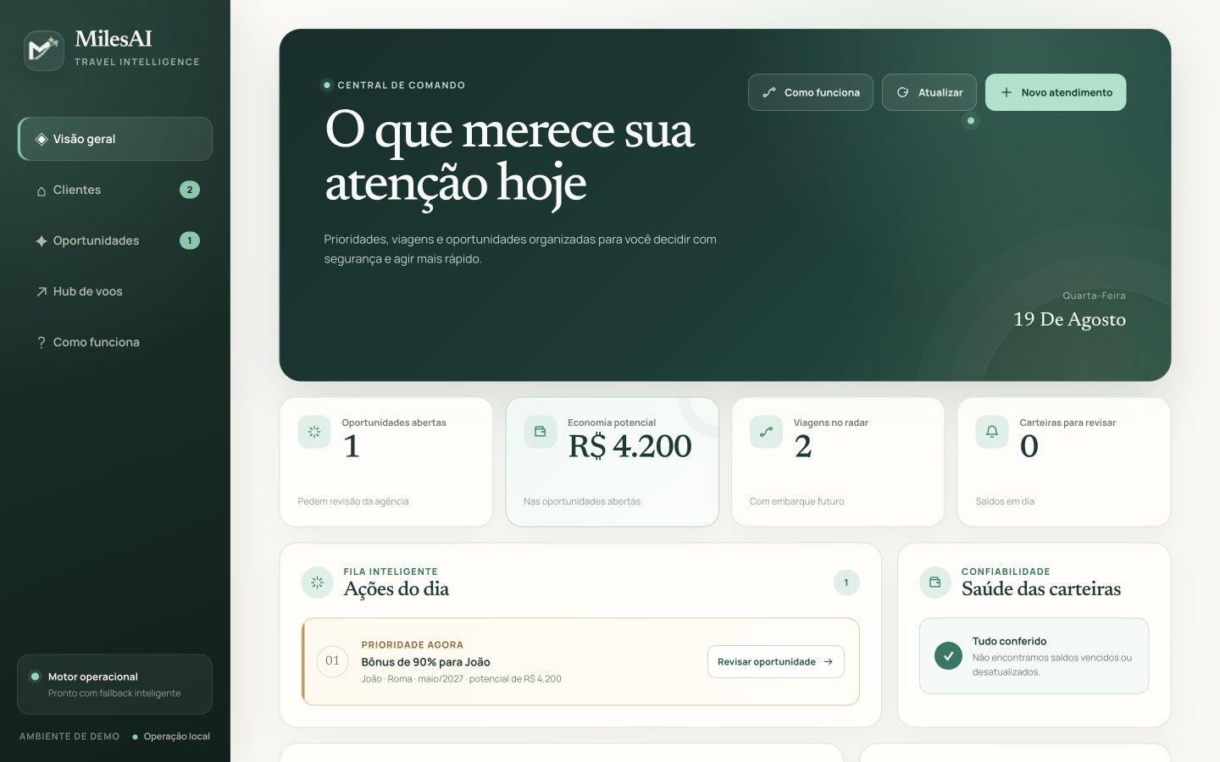
MILESAI
03
Tudo que merece atenção,
em um só cockpit.
O MilesAI organiza o trabalho diário e transforma dados dispersos em próximas ações.
01
Clientes e viagens
02
Carteiras e milheiro
03
Ofertas e oportunidades
Build Docker funcional · dados simulados identificados
OpenAI Hackathon Brasil · Pequenos Negócios
Notes:
Tempo sugerido: 35 segundos. Mostre o dashboard real. Aponte clientes, oportunidades e ações do dia. Explique que o agente não precisa começar abrindo planilhas e várias abas.
[Sources]
- artifacts/milesai-demo/scenes/01-dashboard.jpg
- README.md
[/Sources]

Slide 4
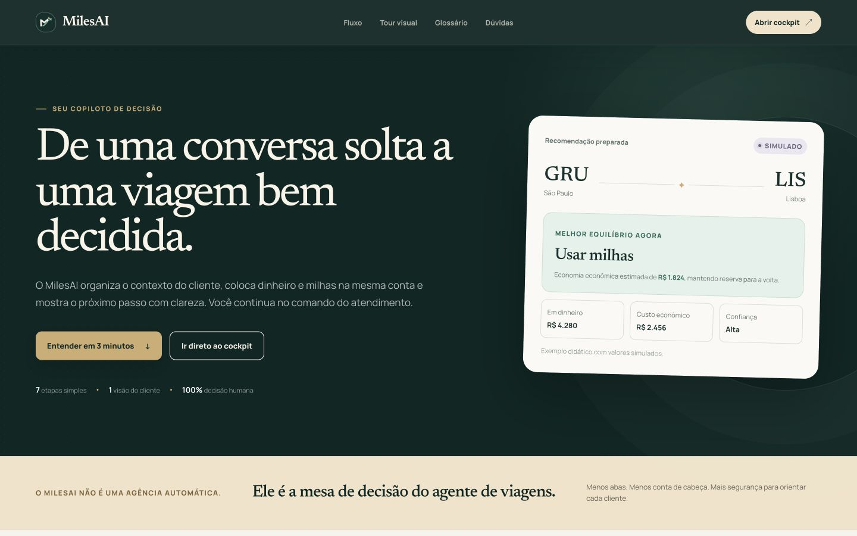
MILESAI
04
A IA compreende e explica.
O motor calcula.
OPENAI
Estrutura o pedido e traduz a recomendação em linguagem simples.
MOTOR DETERMINÍSTICO
Compara custos, saldos, taxas e bônus com regras auditáveis.
FALLBACK COMPLETO
Sem API, o fluxo continua pelos formulários estruturados.
Notes:
Tempo sugerido: 50 segundos. Esta é a explicação central para o júri. A OpenAI não inventa números: ela estrutura o contexto e explica a análise. O cálculo fica em um motor determinístico, testado e auditável. Sem chave, o produto continua funcionando.
[Sources]
- artifacts/milesai-demo/scenes/07-como-funciona.jpg
- README.md
- src/domain/strategy-engine.ts
[/Sources]

Slide 5
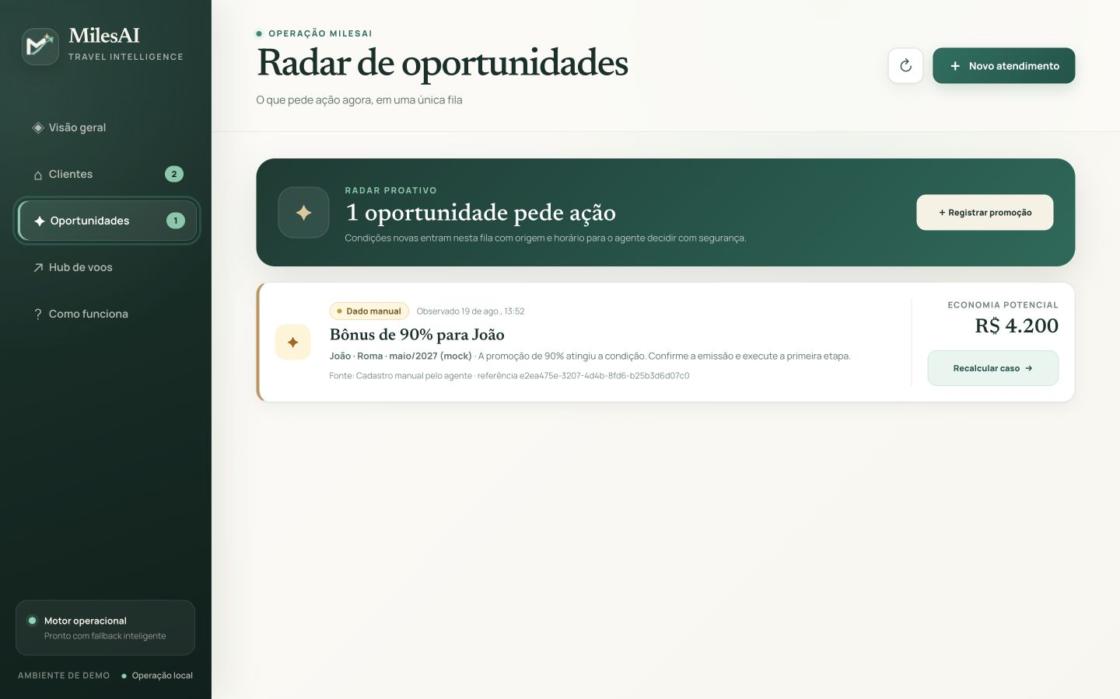
MILESAI
05
Uma condição muda.
A recomendação também.
Preço do milheiro, tarifa, saldo, taxa, disponibilidade ou bônus.
RECALCULA → CRUZA → PRIORIZA
Dados mock e live são identificados.
A ação final continua humana.
Matching seletivo · alertas deduplicados · confirmação humana
OpenAI Hackathon Brasil · Pequenos Negócios
Notes:
Tempo sugerido: 35 segundos. Explique a proatividade: quando chega uma condição compatível, o MilesAI cruza com as viagens e carteiras e cria somente as oportunidades relevantes. Reforce que dados mock e live são identificados e que compra, transferência e emissão exigem confirmação humana.
[Sources]
- artifacts/milesai-demo/scenes/06-oportunidades.jpg
- README.md
- src/domain/operational.ts
[/Sources]

Slide 6
Menos planilha.
Mais segurança.
Atendimento mais inteligente.
O MilesAI não substitui o agente.
Amplia sua capacidade de decidir.
DEMONSTRAÇÃO AO VIVO
https://reproduced-difficulty-entitled-characteristics.trycloudflare.com/
OPENAI HACKATHON BRASIL
Notes:
Tempo sugerido: 20 segundos. Feche com impacto: menos trabalho manual, decisões mais seguras e um atendimento mais personalizado. Termine com a frase: cada cliente tem uma viagem diferente; agora, cada viagem também pode ter uma estratégia inteligente.
[Sources]
- public/brand/milesai-logo-light.png
- README.md
[/Sources]

